Slide 1

UTN FRRTA – INGENIERÍA ELECTROMECÁNICA III
UNIDAD 3 – parte 4
ENERGÍAS – EIA – MATRIZ DE LEOPOLD
Ing. Mauro Ferrarese

Slide 2
Energía Renovable y no Renovable
Fuentes de energía
La energía es una propiedad de la materia que le confiere la capacidad de producir cambios a la misma y nos permite describir de una forma sencilla las transformaciones.
La unidad de la energía en el SI es el joule (J); caloría (cal).
Las Fuentes de energía son los recursos existentes en la naturaleza de los que la humanidad puede obtener energía utilizable en sus actividades.
El origen de casi todas las fuentes de energía es el Sol, que "recarga los depósitos de energía". Las fuentes de energías se clasifican en dos grandes grupos: renovables y no renovables; según sean recursos "ilimitados" o "limitados".

Slide 3
Energías renovables
Son fuentes en que la energía disponible existe en cantidades ilimitadas, de modo que no se agotan a medida que se van utilizando. El Sol, el viento, las caídas de agua y la biomasa son ejemplos de fuentes de energía renovables.
Existen varias fuentes de energía renovables, como son:
Energía mareomotriz (mareas)
Energía geotérmica (calor de la tierra)
Energía hidráulica (embalses)
Energía eólica (viento)
Energía solar (Sol)
Energía de la biomasa (vegetación)

Slide 4
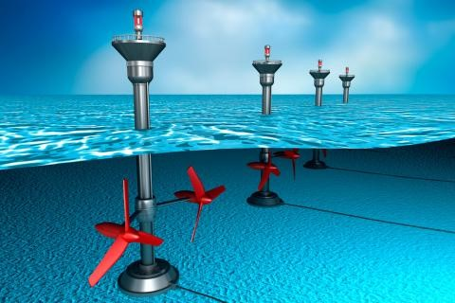
Energía mareomotriz
Es la producida por el movimiento de las masas de agua provocado por las subidas y bajadas de las mareas, así como por las olas que se originan en la superficie del mar por la acción del viento.

Slide 5
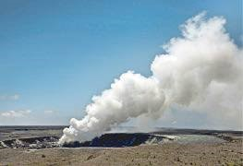
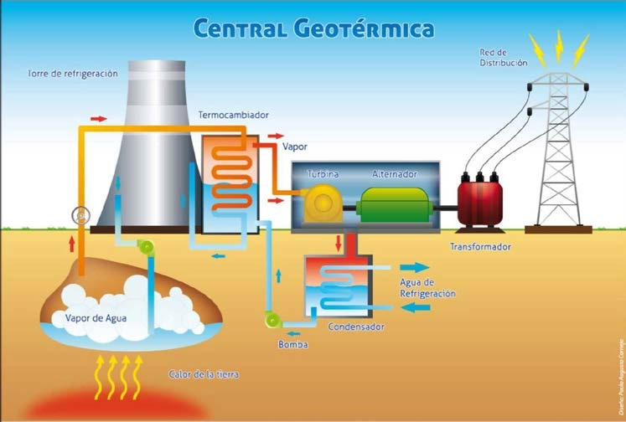
Energía geotérmica
Es aquella energía que puede obtenerse mediante el aprovechamiento del calor del interior de la Tierra. La energía geotérmica puede hacer uso de las aguas termales que se encuentran a poca profundidad y que emanan vapor. Otra fuente de energía geotérmica es el magma (mezcla de roca fundida y gases), aunque no existen recursos tecnológicos suficientes para una explotación industrial del mismo. La energía geotérmica, tiene distintas aplicaciones, entre las que se cuentan: Calefacción de viviendas, Usos agrícolas, Usos industriales, Generación de electricidad.

Slide 6
Energía hidráulica
Es la producida por el agua retenida en embalses o pantanos a gran altura (que posee energía potencial gravitatoria). Si en un momento dado se deja caer hasta un nivel inferior, esta energía se convierte en energía cinética y, posteriormente, en energía eléctrica en la central hidroeléctrica.
La principal aplicación de la energía hidráulica en la actualidad es la obtención de electricidad. Las centrales hidroeléctricas generalmente se ubican en regiones donde existe una combinación adecuada de lluvias y desniveles geológicos favorables para la construcción de represas. La energía hidráulica se obtiene a partir de la energía potencial y cinética de las masas de agua que transportan los ríos, provenientes de la lluvia y del deshielo. En su caída entre dos niveles del cauce, se hace pasar el agua por una turbina hidráulica, la cual transmite la energía a un alternador que la convierte en energía eléctrica.
Otro sistema que se emplea es conducir el agua de un arroyo con gran desnivel, por una tubería cerrada, en cuya base hay una turbina. El agua se recoge en una presa pequeña y la diferencia de altura proporciona la energía potencial necesaria.
Otro más consiste en hacer en el río una presa pequeña y desviar parte del caudal por un canal con menor pendiente que el río, de modo que unos kilómetros más adelante habrán ganado una cierta diferencia de nivel con el cauce y se hace caer el agua a él por una tubería, con una turbina.

Slide 7
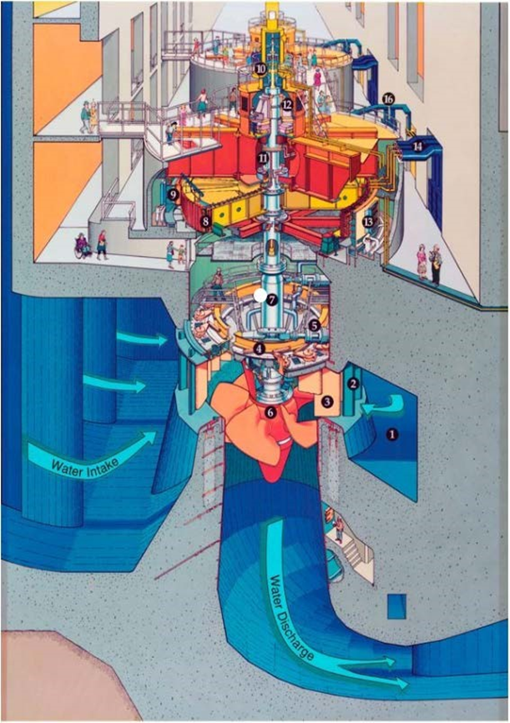
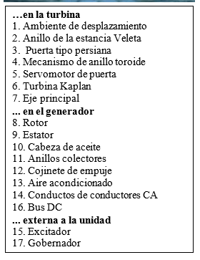

Slide 8
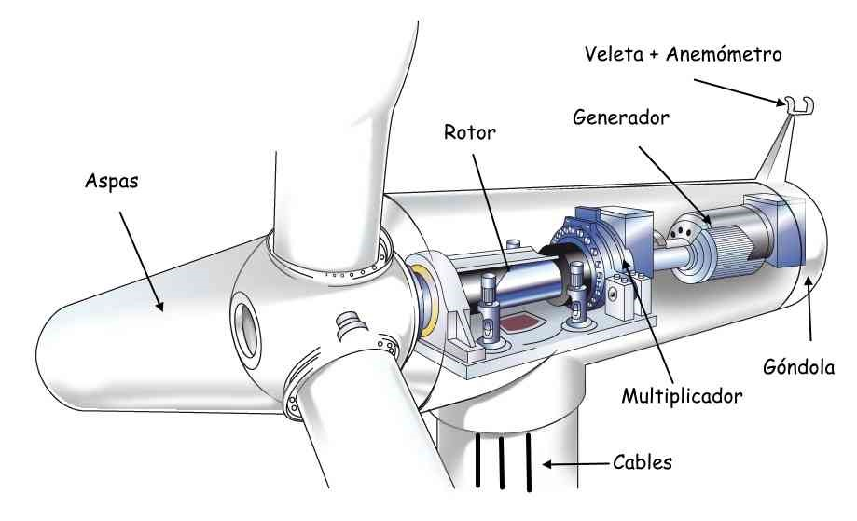
Energía eólica
La Energía eólica es la energía cinética producida por el viento. se transforma en electricidad en unos aparatos llamados aerogeneradores (molinos de viento especiales).

Slide 9
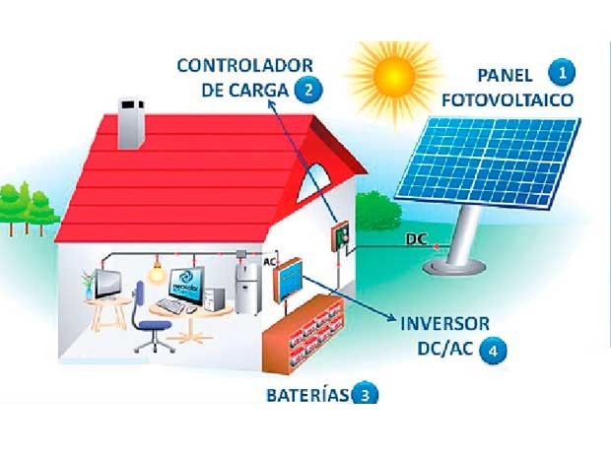
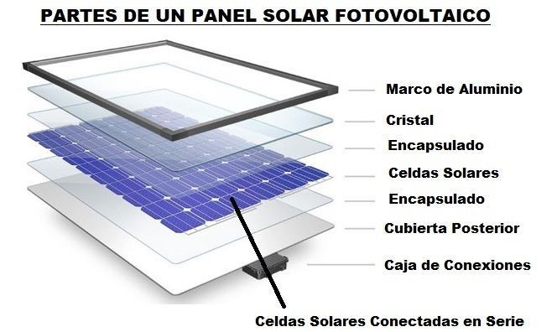
Energía solar
La Energía solar es la que llega a la Tierra en forma de radiación electromagnética (luz, calor y rayos ultravioleta principalmente) procedente del Sol, donde ha sido generada por un proceso de fusión nuclear. El aprovechamiento de la energía solar se puede realizar de dos formas: por conversión térmica de alta temperatura (sistema fototérmico) y por conversión fotovoltaica (sistema fotovoltaico)

Slide 10
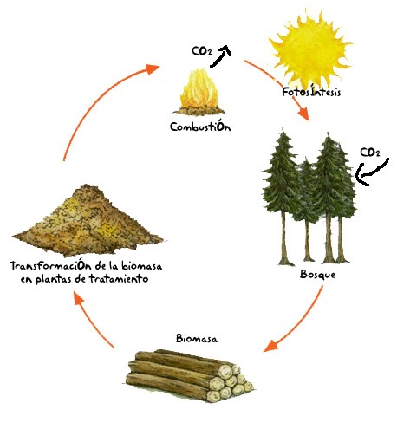
Energía de la biomasa
La Energía de la biomasa es la que se obtiene de los compuestos orgánicos mediante procesos naturales. Con el término biomasa se alude a la energía solar, convertida en materia orgánica por la vegetación, que se puede recuperar por combustión directa o transformando esa materia en otros combustibles, como alcohol, metanol o aceite. También se puede obtener biogás, de composición parecida al gas natural, a partir de desechos orgánicos.

Slide 11
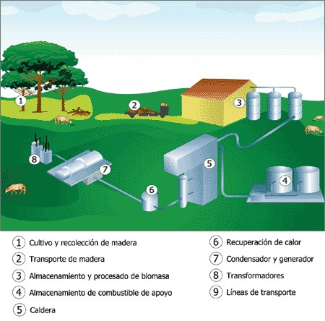

Slide 12
Energías no renovables
Las Fuentes de energía no renovables son aquellas que se encuentran de forma limitada en el planeta y cuya velocidad de consumo es mayor que la de su regeneración. Existen varias fuentes de energía no renovables, como son:
Los combustibles fósiles (carbón, petróleo y gas natural)
La energía nuclear (fisión y fusión nuclear)
Los Combustibles fósiles (carbón, petróleo y gas natural)
Son sustancias originadas por la acumulación, hace millones de años, de grandes cantidades de restos de seres vivos en el fondo de lagos y otras cuencas sedimentarias.

Slide 13
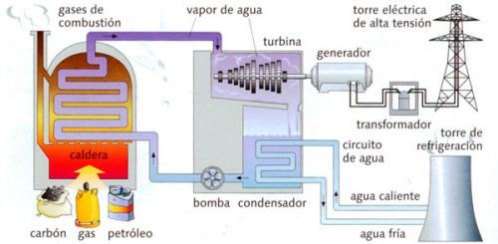
El Carbón
Es una sustancia ligera, de color negro, que procede de la fosilización de restos orgánicos vegetales. Existen 4 tipos: antracita, hulla, lignito y turba.
El carbón se utiliza como combustible en la industria, en las centrales térmicas y en las calefacciones domésticas

Slide 14
El Petróleo
Es el producto de la descomposición de los restos de organismos vivos microscópicos que vivieron hace millones de años en mares, lagos y desembocaduras de ríos. Se trata de una sustancia líquida, menos densa que el agua, de color oscuro, aspecto aceitoso y olor fuerte, formada por una mezcla de hidrocarburos (compuestos químicos que sólo contienen en sus moléculas carbono e hidrógeno).
El petróleo tiene, hoy día, muchísimas aplicaciones, entre ellas: gasolinas, gasóleo, abonos, plásticos, explosivos, medicamentos, colorantes, fibras sintéticas, etc. De ahí la necesidad de no malgastarlo como simple combustible.
Se emplea en las centrales térmicas como combustible, en el transporte y en usos domésticos.
El Gas natural
Tiene un origen similar al del petróleo y suele estar formando una capa o bolsa sobre los yacimientos de petróleo. Está compuesto, fundamentalmente, por metano (CH4). El gas natural es un buen sustituto del carbón como combustible, debido a su facilidad de transporte y elevado poder calorífico y a que es menos contaminante que los otros combustibles fósiles.

Slide 15
La Energía nuclear
Es la energía almacenada en el núcleo de los átomos, que se desprende en la desintegración de dichos núcleos.
Una central nuclear es un tipo de central eléctrica en la que, en lugar de combustibles fósiles, se emplea uranio-235, un isótopo del elemento uranio que se fisiona en núcleos de átomos más pequeños y libera una gran cantidad de energía (según la ecuación E = mc2 de Einstein), la cual se emplea para calentar agua que, convertida en vapor, acciona unas turbinas unidas a un generador que produce la electricidad. Las reacciones nucleares de fisión en cadena se llevan a cabo en los reactores nucleares, que equivaldrían a la caldera en una central eléctrica de combustibles fósiles.

Slide 16
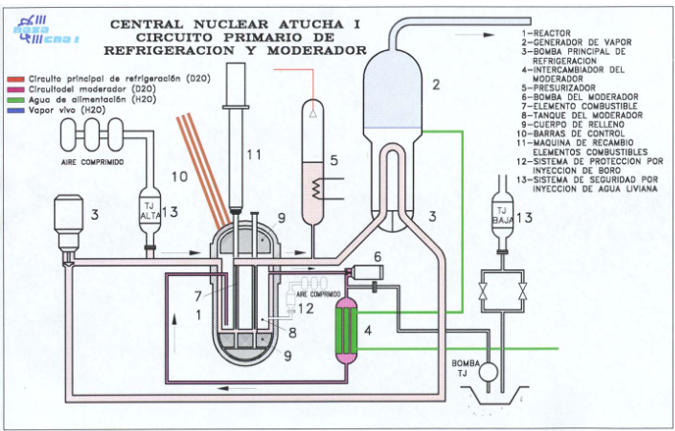

Slide 17
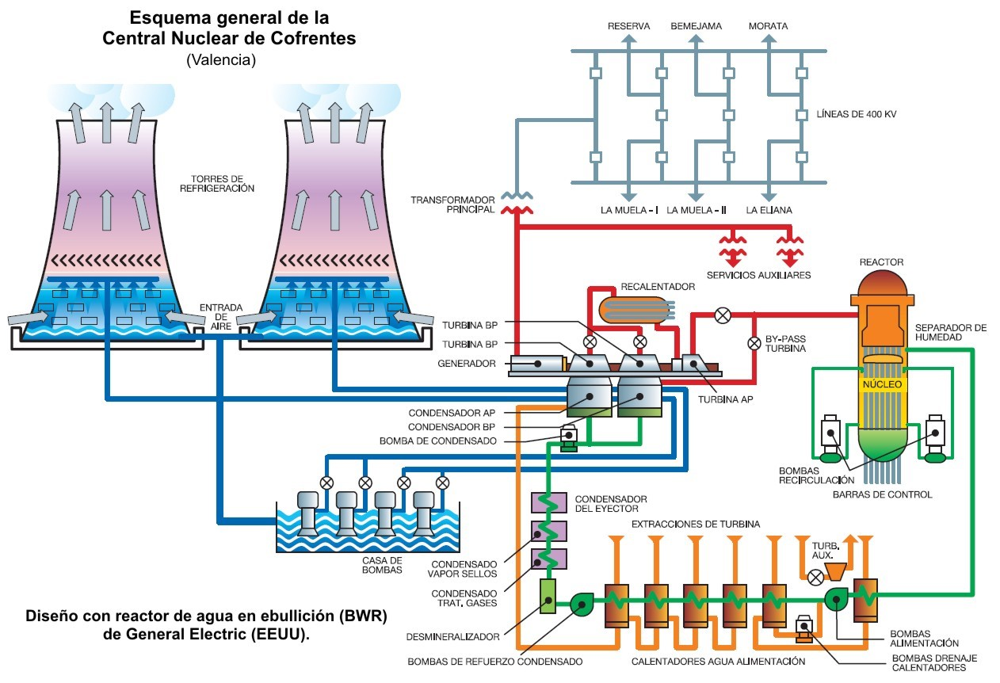

Slide 18
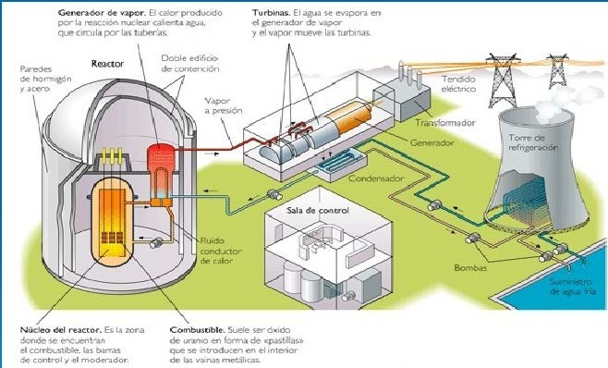

Slide 19
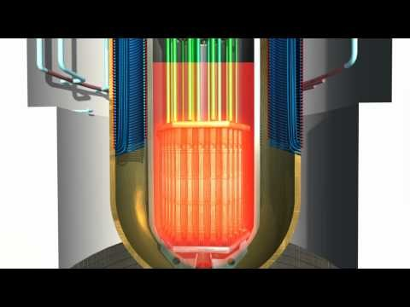

Slide 20
Energía solar
A- Ventajas
-No utiliza combustibles
-La energía solar no produce desechos contaminantes.
-Proviene de una fuente de energía inagotable.
-Los sistemas de captación solar no requieren de mucho mantenimiento.
B- Desventajas
-Requiere una gran inversión inicial.
-La construcción de las placas solares es compleja y cara.
-Para captar mucha energía requieren grandes extensiones de terreno.
Energía eólica
A- Ventajas
-No produce emisiones dañinas para el medio ambiente.
-Los parques eólicos son compatibles con otros usos (agroindustria, etc.)
-En menos de seis meses un aerogenerador recupera la energía gastada en su fabricación, instalación y mantenimiento.
-Los aerogeneradores no requieren suministro de combustible.
B- Desventajas
-Provocan un gran impacto paisajístico.
-Las hélices pueden provocar daños a las aves.
-No funcionan cuando no hay viento.

Slide 21
Energía mareomotriz
Ventajas
-Es una energía no contaminante.
-La central utilizada para captar la energía es silenciosa.
-Está disponible en cualquier época del año y cualquier clima.
Desventajas
-Alto costo de las instalaciones.
-Produce impacto ambiental, visual y estructural sobre el paisaje de la costa. - Impacto sobre la flora y fauna de la zona.
Energía hidráulica
Ventajas
-Es una fuente de energía limpia, sin residuos y fácil de almacenar.
-Además, el agua almacenada en embalses situados en lugares altos permite regular el caudal del río.
Desventajas
-La construcción de centrales hidroeléctricas es costosa y se necesitan grandes tendidos eléctricos.
-Además, los embalses producen pérdidas de suelo productivo y fauna terrestre debido a la inundación del terreno destinado a ellos.
-También provocan la disminución del caudal de los ríos y arroyos bajo la presa y alteran la calidad de las aguas.

Slide 22
Energía de la biomasa
Ventajas
-Es una fuente de energía limpia y con pocos residuos que, además son biodegradables.
-Se produce de forma continua como consecuencia de la actividad humana.
Desventajas
-Se necesitan grandes cantidades de plantas y, por tanto, de terreno.
-Se intenta "fabricar" el vegetal adecuado mediante ingeniería genética.
-Su rendimiento es menor que el de los combustibles fósiles y produce gases, como el dióxido de carbono, que aumentan el efecto invernadero.

Slide 23
Recursos no renovables
Energía nuclear
Ventajas
-Pequeñas cantidades de combustible producen mucha energía y las reservas de materiales nucleares son abundantes.
-La cantidad de residuos es menor que las alimentadas por combustibles fósiles (petróleo, carbón o gas natural)
Desventajas
-Las centrales nucleares generan residuos de difícil eliminación.
-El peligro de radiactividad exige la adopción de medidas de seguridad y control que resultan muy costosas.
Combustibles fósiles
Petróleo
Ventajas
-De él se obtienen muchos productos de gran interés (combustible, plástico, etc.) - Produce energía de una forma muy regular y con buen rendimiento.
Desventajas
-La formación de una reserva de petróleo lleva cientos de miles de años.
-Alto riesgo ecológico.
-Su combustión provoca la emisión de gases contaminantes.
-Se cree que hay reservas de petróleo únicamente para los próximos 60-80 años.

Slide 24
Carbón
Ventajas
-Es una energía barata con alto poder energético.
-El carbón es fácil de transportar.
Desventajas
-Es bastante contaminante.
-El proceso de extracción es peligroso.
-Su extracción provoca una importante degradación paisajística.
Gas natural
Ventajas
-No necesita procesado.
-Es el combustible fósil con menor impacto medioambiental, tanto en la etapa de extracción, elaboración, y transporte, en la fase de utilización.
-Alto rendimiento energético.
Desventajas
-La instalación de conductos produce impactos ambientales.
-Genera elementos químicos en la combustión que provocan contaminación.
-No es una fuente energética renovable.

Slide 25
UTILIZACIÓN DE LA ENERGÍA
Desde el punto de vista de utilización de la energía se puede distinguir entre energía primaria, energía secundaria y energía final o útil. ·
La energía primaria se define como la energía que no se ha sometido a ningún proceso de conversión, es decir, se extrae directamente de la naturaleza por medios técnicos, encontrándose almacenada en forma de yacimientos (combustibies fósiles, nuclear, hidráulica, solar, eólica, maremotriz, geotérmica, etc.).
La energía primaria aplicada a un territorio es la energía que necesita en términos absolutos.

Slide 26
La energía secundaria o intermedia, que supone un eslabón entre la energía primaria y la energía útil, sirve para transformar los recursos energéticos en energía utilizable para el consumidor.
La característica fundamental de las energías intermedias radica en su facilidad de transporte y distribución.
El ejemplo más ilustrativo es la electricidad, ya que se produce a partir de diferentes fuentes de energía primaria y, a su vez, se transforma a distintas formas de energía útil.
Por último, la energía final o útil es de la que dispone el consumidor después de su última conversión.
La transformación de las diferentes energías primarias en energía útil
entraña un proceso selectivo derivado de un determinado nivel tecnológico y de una inevitable pérdida de energía

Slide 27
Conversión y utilización de la energía.

Slide 28
GRACIAS POR TU ATENCIÓN

